Slide 1
EL IMPERIO INCAICO
ORGANIZACIÓN POLÍTICA
Inca
    Máximo jefe - gobierno, militar (ejército), religión.
    Poder divino, hijo del sol.
    Poder por herencia, padres e hijos.
    Protector, cuida a su pueblo.
    Dueño de todo.
Consejo Imperial
Los ancianos, nobles.
Ayudan al inca a gobernar mejor.
Inca
Curaca
Jefe de cada Ayllu
Consejo Imperial
Curacas

Slide 2
  La aristocracia - eran los grandes señores cercanos al Inca entre los que designaba los jefes militares y altos funcionarios.
  Los amautas - eran los sabios y sacerdotes.
  Los curacas - eran los jefes de los territorios conquistados.
  Los ayllus - eran comunidades tribales formadas por familias consanguíneas, cuyos integrantes se casaban entre sí y eran regidas por los curacas.

Slide 3
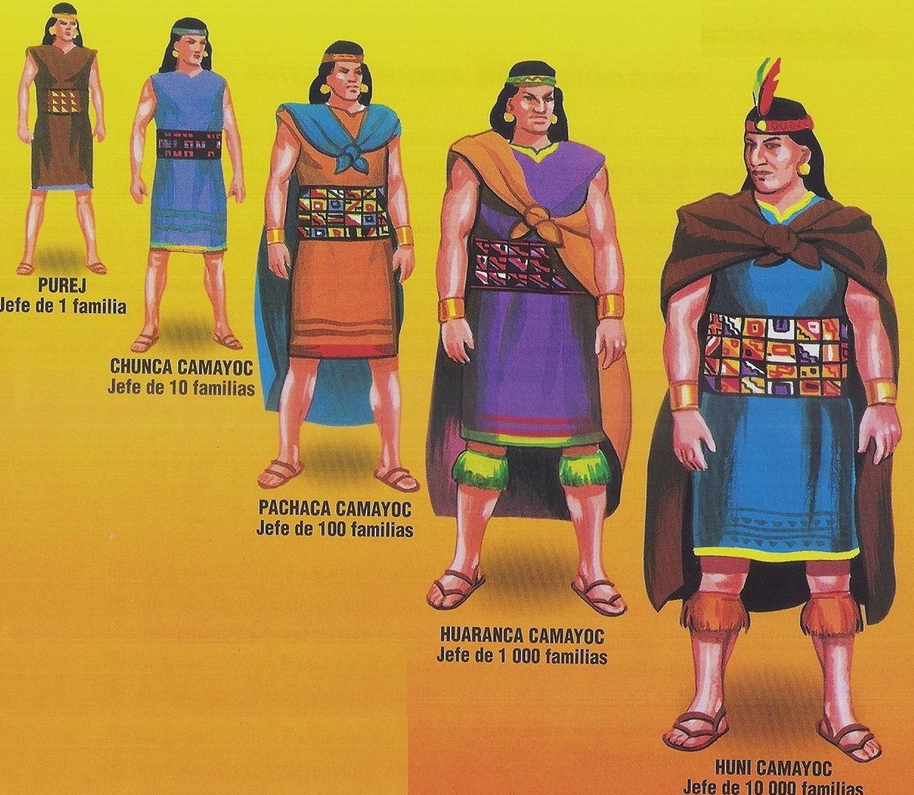
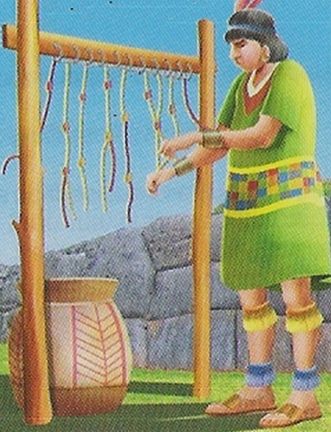
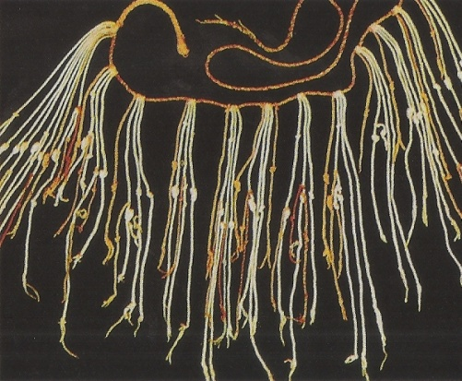
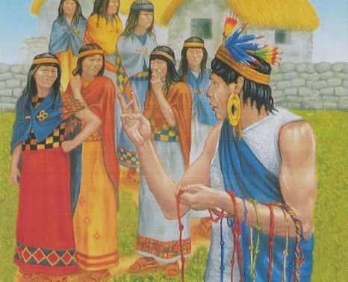
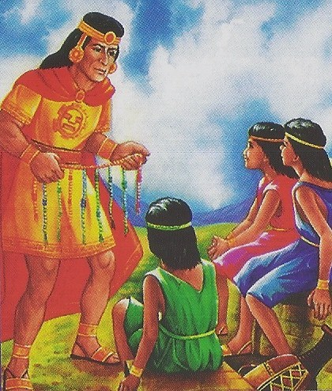
ADMINISTRACIÓN INCAICA
QUIPUS
Sistema de cuerdas y nudos
QUIPUCAMAYOC
Experto en la lectura de quipus
SISTEMA DECIMAL
SISTEMA DECIMAL
ESCALA DE CONTROL
Finalidad administrativa, militar y tributaria
ESCALA DE CONTROL
Finalidad administrativa, militar y tributaria
Instrumento de Contabilidad
Guarda información

